Slide 1
컴퓨터 알고리즘
담당 : 김경중

Slide 2
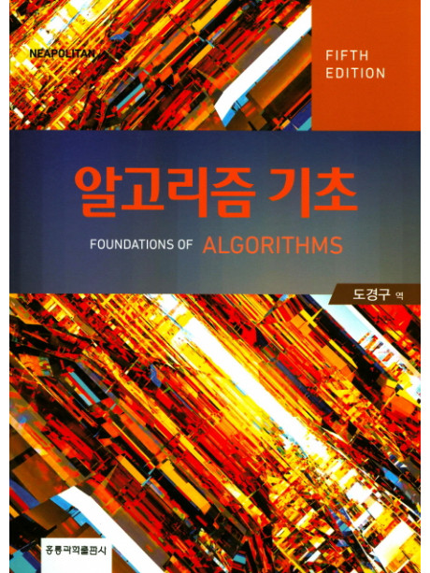
교재
Richard Napolitan 저
도경구 역
홍릉과학출판사

Slide 3
목표
알고리즘의 대표적 접근방법을 다룬다
각각의 접근방법 중 대표적인 알고리즘을 공부한다
이를 각자 자신 있는 프로그래밍 언어로 구현해본다
C/C++, Java, Python

Slide 4
구성
1. 알고리즘 : 효율 분석 차수
2. 분할정복
3. 동적계획
4. 탐욕 알고리즘
5. 되추적
6. 분기한정법

Slide 5
알고리즘의 정의
알고리즘(algorithm) : 어떠한 문제를 해결하기 위한 절차와 방법
문제(problem) : 해답을 찾기 위한 질문
파라메터(parameter) : 문제에서 값이 지정되지 않은 변수
입력사례(instance) : 파라메터에 지정한 특정한 값
특정 입례사례에 대한 해답(solution) : 특정 입례사례를 파라메터로 한 지정한 문제의 답
알고리즘(algorithm) : 어떤 문제의 모든 입력사례에 대한 답을 찾기 위한 단계 별 절차

Slide 6
순차검색
문제 : 원소가 n개인 배열 S에 원소 x가 있는가?
입력(파라메터) : 자연수 n, 배열 S(인덱스 1 ~ n), 원소 x
출력 : 원소 x가 위치한 인덱스를 location에 저장 (0 : x ∉ S)
입력사례 : n = 6, S = { 1, 8, 2, 5, 7, 3}, x = 3
입력사례에 대한 해답 : 6
입력사례 : n = 6, S = { 1, 8, 2, 5, 7, 3}, x = 6
입력사례에 대한 해답 : 0

Slide 7
순차검색 알고리즘

Slide 8
이분검색
문제 : 원소가 n개인 배열 S에 원소 x가 있는가?
입력(파라메터) : 자연수 n, 정렬된 배열 S(인덱스 1 ~ n), 원소 x
출력 : 원소 x가 위치한 인덱스를 locatio에 저장 (0 : x ∉ S)
입력사례 : n = 6, S = { 1, 2, 3, 5, 7, 8}, x = 3
입력사례에 대한 해답 : 3
입력사례 : n = 6, S = { 1, 2, 3, 5, 7, 8}, x = 6
입력사례에 대한 해답 : 0

Slide 9
이분검색 알고리즘

Slide 10
순차검색 vs 이분검색
Input Array S size n
x ∉ S
Sequential Search: n operations
Binary Search: log₂n + 1 operations
배열의 크기 | 순차검색 비교횟수 | 이분검색 비교횟수
128 | 128 | 8
1,024 | 1,024 | 11
1,048,576 | 1,048,576 | 21
4,294,967,296 | 4,294,967,296 | 33

Slide 11
피보나치 수열
Fib0 = 0
Fib1 = 1
Fibn = Fibn-1 + Fibn-2
Calculate the nth Fibonacci Term:
Recursive calculates 2n/2 terms
Iterative calculates n+1 terms

Slide 12
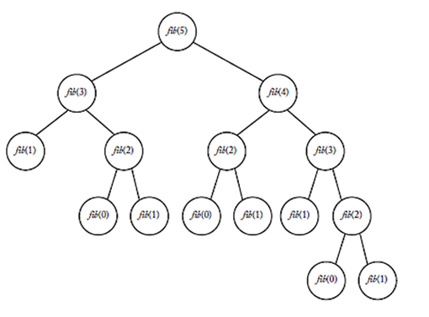
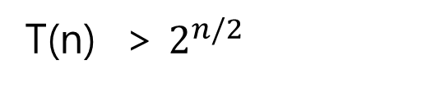
알고리즘 비교
n | 계산하는 항의 개수
0 | 1
1 | 1
2 | 3
3 | 5
4 | 9
5 | 15
6 | 25
Recursion tree
T(n) > $2^{n/2}$

Slide 13
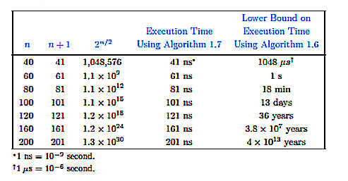
수행시간

Slide 14
재귀호출의 문제
Overhead
Call operation cost
Memory
Stack

Slide 15
효율적인 알고리즘
빠르고 메모리를 적게 요구하는 알고리즘
시공간적 복잡도가 적은 알고리즘
알고리즘의 분석
입력크기
단위연산
시간복잡도 분석
일정시간복잡도
최악시간복잡도
평균시간복잡도
최선시간복잡도
공간복잡도

